Slide 1

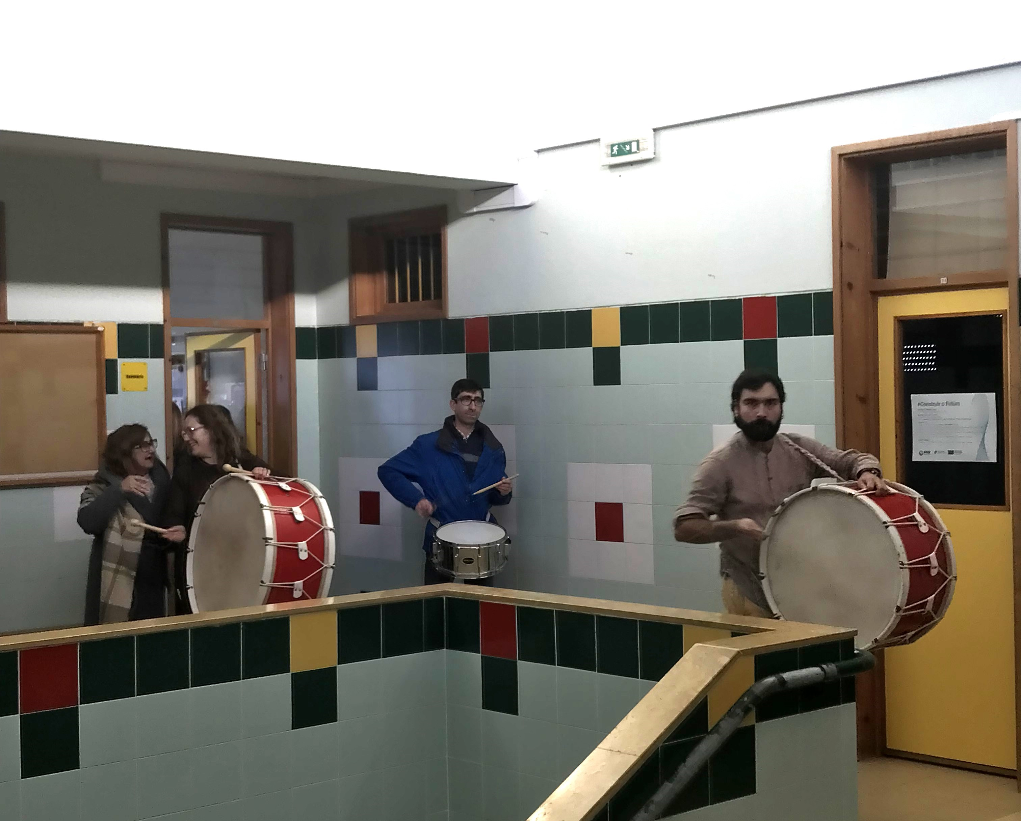
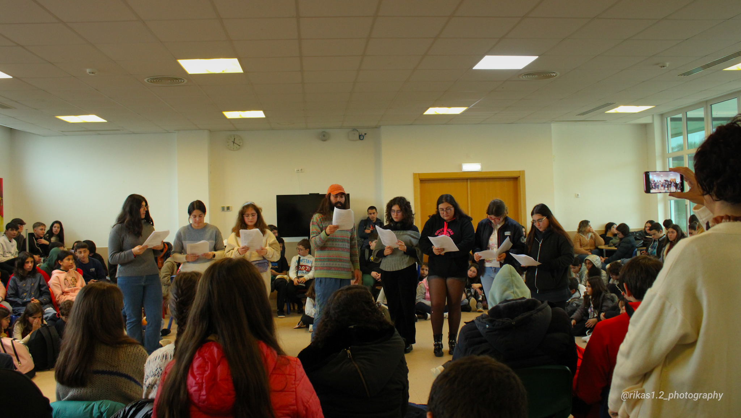
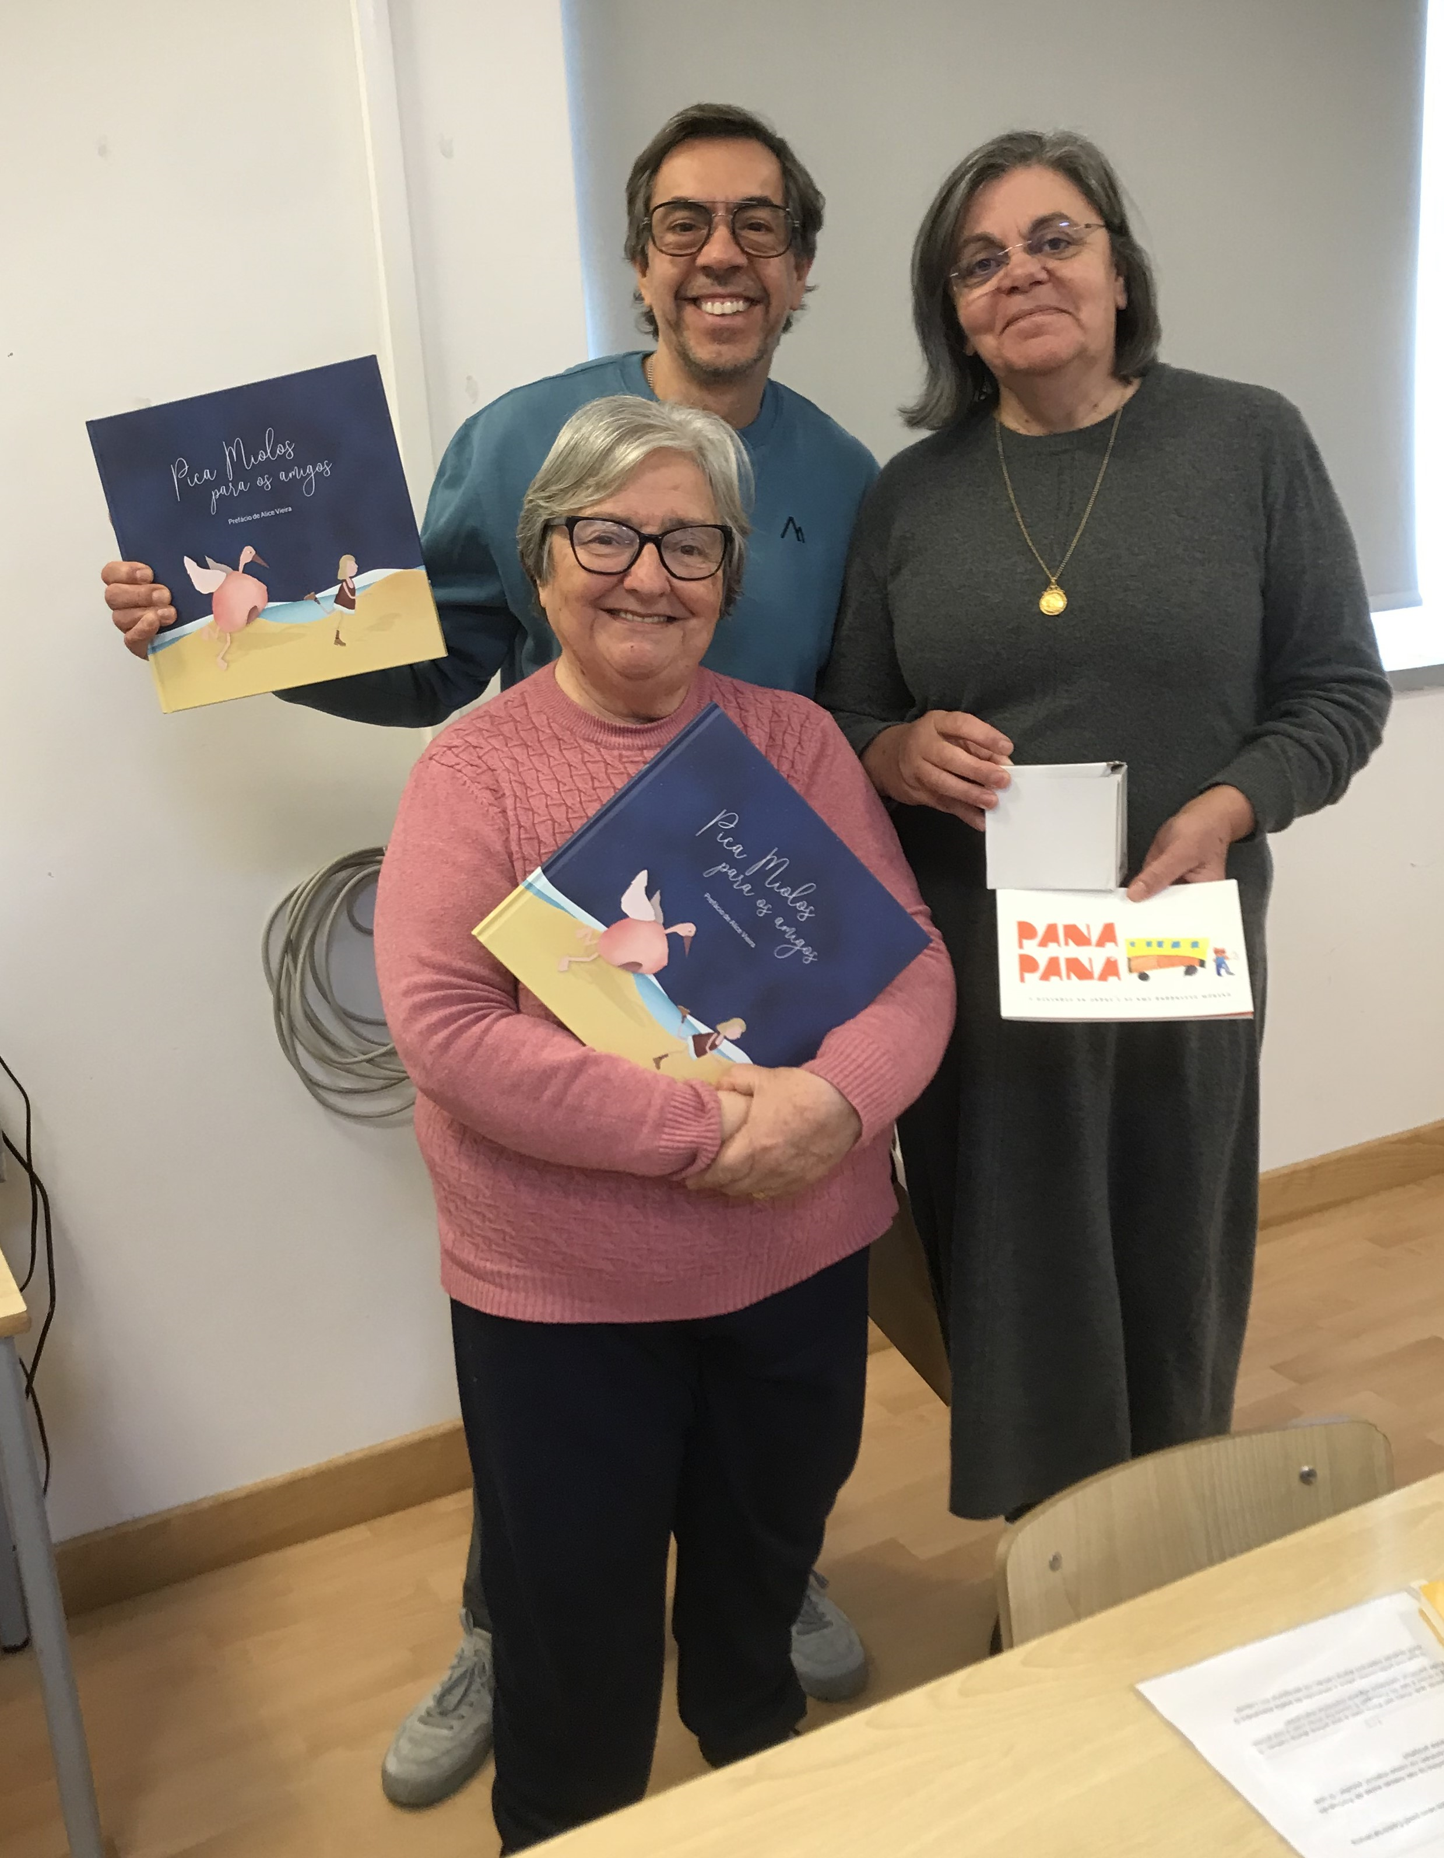
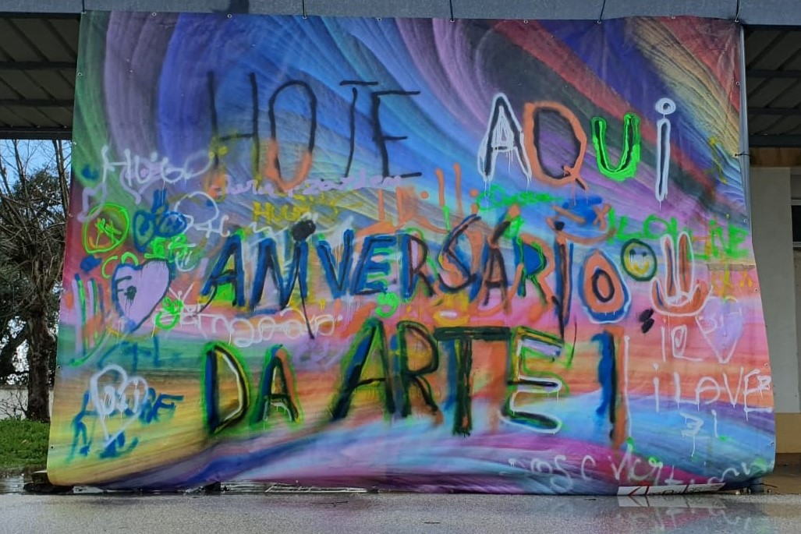
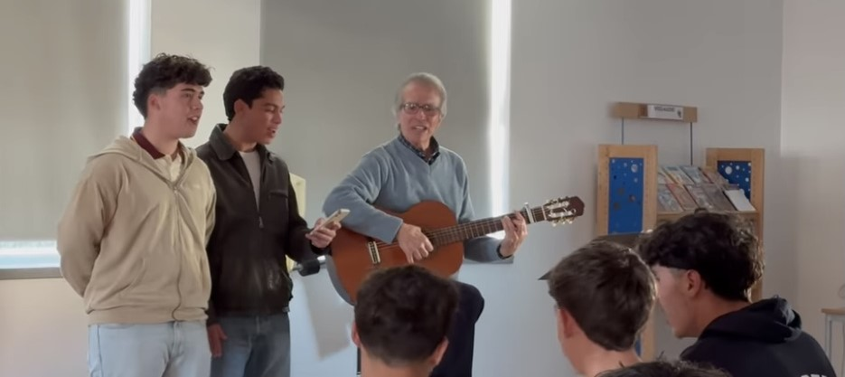
Juntos a Construir o Futuro: Estratégias, Aprendizagem e Projetos que Fazem a Diferença
Plano Cultural de Escola
Semana da Arte/Aniversário da Arte
Enquadramento
A Semana da Arte promove, principalmente, a inclusão dos processos de trabalho artístico, como possibilidade de desvendar novas vertentes de ensino, para um entendimento da importância da sua integração no dia-a-dia do funcionamento da escola.
Esta atividade iniciou pela necessidade de comemorar o Aniversário da Arte.
Descrição da atividade
Ao longo da Semana da Arte, que, em 2025, decorreu de 13 a 17 de janeiro, foram propostos diversos workshops de diferentes modalidades artísticas (cinema, música, dança, figurinos, cerâmica, entre outros) e também conversas com artistas diversos, como Alice Vieira e Francisco Fanhais.
Ao mesmo tempo, serviu para aproximar a comunidade à escola, e vice-versa. Artistas locais disponibilizaram-se para apresentarem os seus trabalhos, permitindo aos alunos experimentarem as diversas técnicas.
Envolvimento dos alunos
Os alunos tiveram a oportunidade de perceber que há outras formas de aprendizagem, tendo contacto direto com artistas e com as suas abordagens, “metendo a mão na massa”.
Alunas do Curso de Comunicação e Serviço Digital ficaram encarregues da comunicação do evento, registaram e arquivaram todos os momentos para revisitar posteriormente.
Recursos
Material de fotografia e captação de imagem, material de som, computadores, material recolhido (reaproveitamento de material) pelos alunos para as diferentes atividades, espaços.
Legenda: registo de algumas atividades que decorreram na Semana da Arte

